Slide 1
”Incident response”

Slide 2
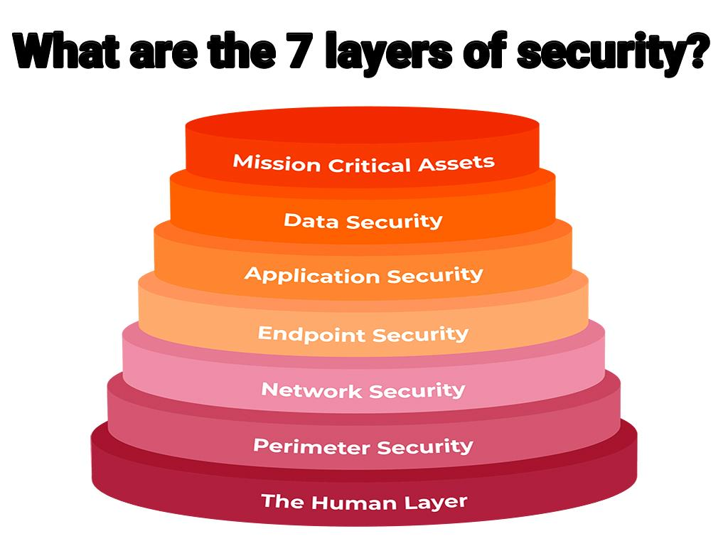
Olika lager av säkerhet

Slide 3
Incident response plan
Förberedelser – innan en incident inträffar
Identifiering av säkerhetsincidenter
”Cointainment” – hur man hanterar data/nätelement/servrar/källkod som är påverkat – för att undvika vidare spridning
”Eradication” – hur man tar bort skadan
Återställning
Lessons learned (vad vi kunnat lära oss av incidenten)

Slide 4
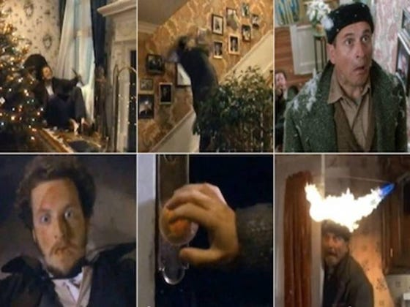
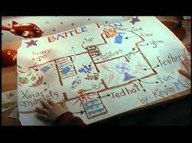
Incident response plan - förberedelser

Slide 5

Identifiering av säkerhetsincidenter

Slide 6
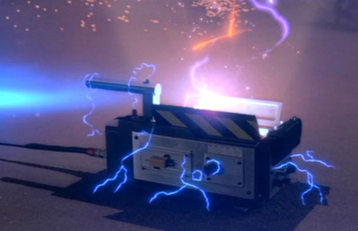
Containment

Slide 7

Eradication

Slide 8
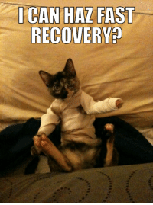
Återställning

Slide 9

Lessons learned

